Slide 1
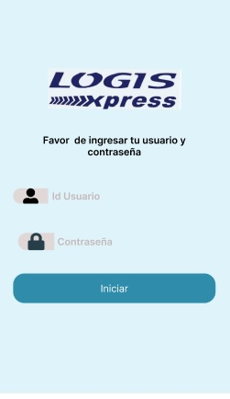
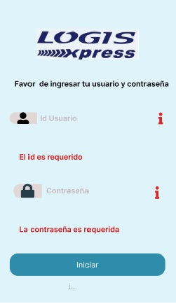
Portal de Distribución
Se valida que ingresen los datos de Id usuario y contraseña
Se realiza el Logueo

Slide 2
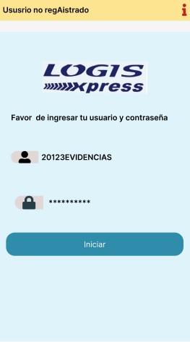
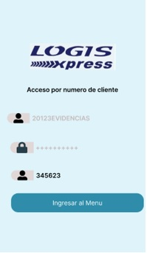
Se valida si el usuario esta registrado
Una vez que realiza la validación, se tendrá que ingresar por el numero de cliente

Slide 3
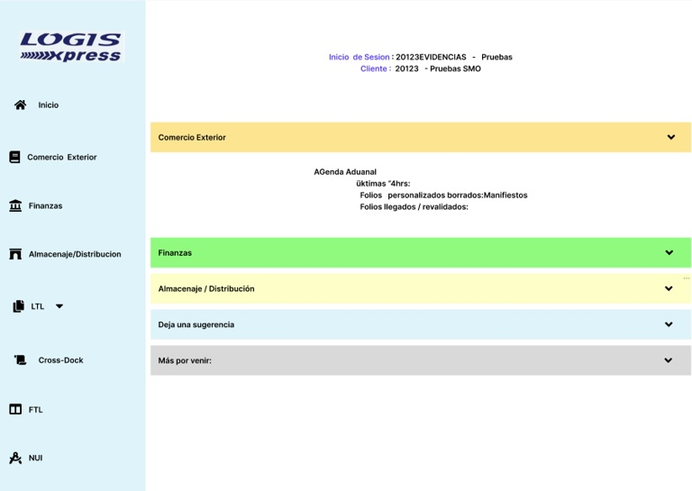
Se presentara el menú de Home , lateral con iconos y se podrá seleccionar las diferentes opciones del menú en este caso LTL

Slide 4
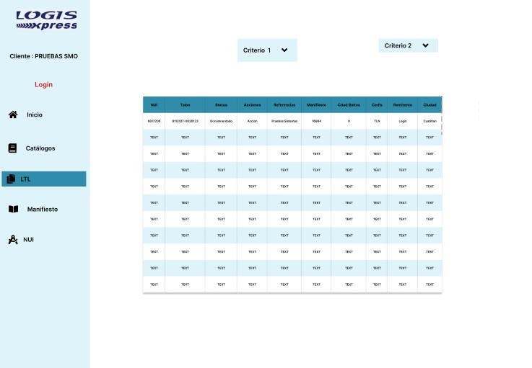
Y presentara el menú de LTL, presentando por primera instancia la consulta y en esta misma pantalla estarán los criterios de busqueda

Slide 5
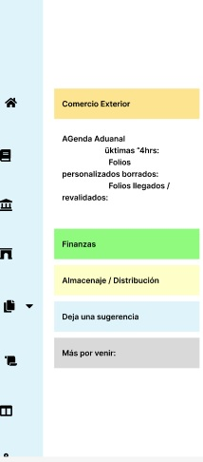
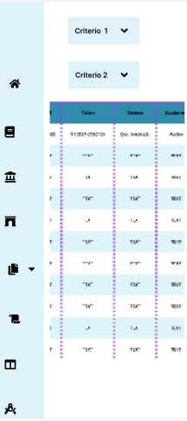
En estas pantallas se presenta en dispositivos móviles

